Slide 1
2. 二进制计数器(同类操作)
数据结构：数组A[0..k-1]，即是一k为二进制计数器，计 数器初始值为0
操作：加1
算法：Increment(A)
i←0
while i<length[A] and A[i]=1
do A[i]←0
i←i+1
if i<length[A] then A[i]←1

Slide 2
①传统方法分析
∵最坏情况下一次操作翻转的次数将达到O(k)
∴n次操作在最坏情况下的总时间T(n)=O(nk)
每个操作的平均时间为O(k)。
②合计法分析
直观观察计数器每一位在调用过程中0-1翻转的情况：
调用次数 A[7]…A[2] A[1] A[0] 本次成本 总成本
1 0 0 0 1 1 1
2 0 0 1 0 2 3
3 0 0 1 1 1 4
4 0 1 0 0 3 7
由上图观察可知n次操作计数器总的翻转次数≤2n
∴T(n)=O(n)

Slide 3
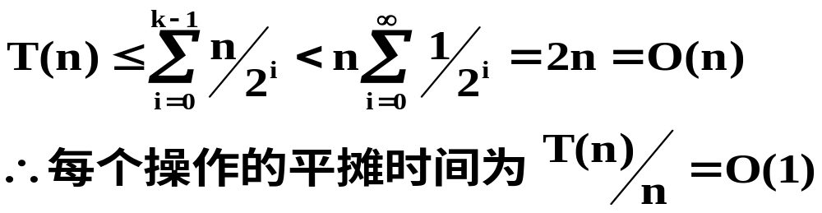
严格分析：计算计数器每一位在调用过程中的翻转次数
A[0]：每调用一次，翻转一次，共翻转n次
A[1]：每调用二次，翻转一次，共翻转└n/2┘次
A[2]：每调用四次，翻转一次，共翻转└n/4┘次
……………………………………
A[i]：每调用2^{i}次，翻转一次，共翻转└n/2^{i┘}次，其中0≤i≤k-1
∴n次调用计数器总的翻转次数为：

Slide 4
8.3 记帐法(Accounting Method)
记帐法思想：先对每个不同的操作核定一个不同的费用（时间），然后计算n次操作总的费用。
这种事先的操作费用核定可能与实际费用不符，存在二种情况：
超额收费：核定费用>实际费用，此时差额存放在该对象
的身上
收费不足：核定费用<实际费用，此时差额由该对象身上
的存款支付
费用的核定(平摊核定)是否正确需检查n次操作核定总费用是否大于n次操作实际总费用

Slide 5
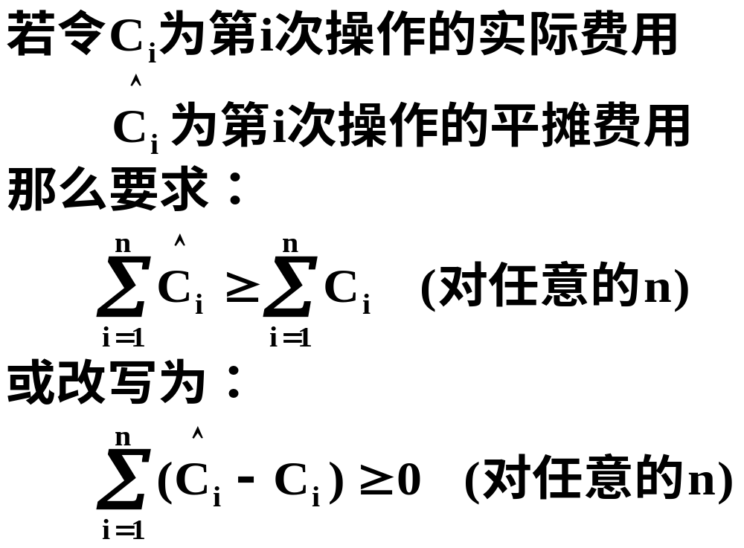

Slide 6
栈操作
三个不同操作的平摊核定如下：
实际费用 核定费用
push 1元 2元
pop 1元 0元
multipop min{|S|,k} 0元
假设1元代表O(1)的工作量
检查平摊费用的核定：
入栈(push)：核定2元，其中1元用于支付对象入栈时的实际费用，另外1元作为存款存放在该入栈对象的身上。
出栈(pop,multipop)：核定0元，对象出栈的实际费用由该对象身上的存款支付。

Slide 7
∵初始栈为空，入栈先于出栈，此时栈中每个对象身上均有1元存款
∴执行pop操作时出栈对象身上均有1元存款可用于支付出栈的实际费用
∴任何时刻∑(C^_{i}-C_{i})≥0
∵最坏情况下n个操作均为push操作
∴n次操作的总费用T(n)≤2n=O(n)
∴n个push、pop、multipop操作的平摊时间为O(1)。
2. 二进制计数器
平摊费用核定：
∵每个操作的实际成本为0-1翻转的位数，令翻转1次的实际费用为1元

Slide 8
置位操作(0→1)：核定2元，1元用于支付实际成本，另一元作为存款存放在刚完成置位的1身上
复位操作(1→0)：核定0元，1元的实际成本由其身上的存款支付
平摊费用核定验证：
∵计数器初态为0
∴置位先于复位
∵置位时2元中1元支付置位时的实际成本，另1元作为存款存放在该置位的1身上
∴任何时刻计数器每位1身上均有1元存款可支付复位时的实际成本
∴∑(C_{i}^-C_{i})≥0
∵最坏情况下n个操作均为置位操作且总置位次数≤n

Slide 9
∴总成本T(n)≤2n=O(n)
每个操作的平摊时间为O(1)。
8.4 势能法(potential method)
思想：通过定义一个势函数完成对每个操作的平摊核定
令n个操作的数据结构为D，数据结构的初态为D₀
C_{i}：表示第i次操作的实际成本
C_{i}^：表示第i次操作的平摊成本
D_{i}：表示在数据结构状态为D_{i-1}上完成第i次操作后的数据结构状态，op_{i}
即： D_{i-1}====>D_{i}，i=1,2,…,n
Ф：势函数
Ф(D_{i})：表示将Di映射为一实数，这个实数值称为势能

Slide 10
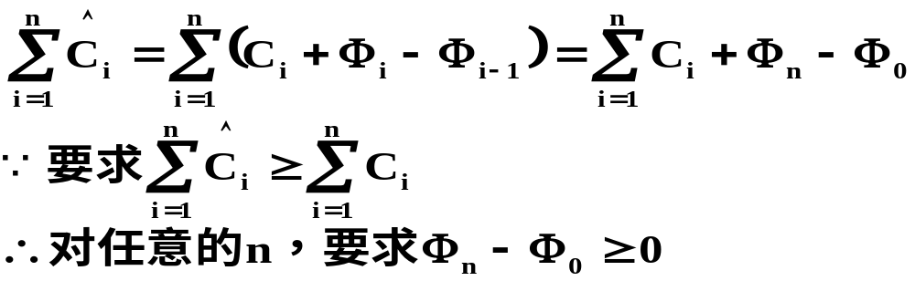
用势函数Ф表示第i次操作的核定费用C_{i}^定义如下：
C_{i}^= C_{i}+Ф(D_{i})-Ф(D_{i-1})= C_{i}+Ф_{i}-Ф_{i-1}
其中Ф_{i}-Ф_{i-1}称为势差，势差的不同结果类似与记帐法：
Ф_{i}-Ф_{i-1}>0：超额收费
Ф_{i}-Ф_{i-1}<0：收费不足
如同记帐法需对操作的平摊核定进行验证，为保证势函数的正确性，也需验证平摊总费用是否是实际总费用的上界，即：

Slide 11
1. 栈操作
定义势函数Ф：栈中的元素个数
验证势函数：
∵初始栈为空
∴Ф₀＝0
∵任何时刻栈中的元素个数≥0
∴对任意的n，Ф_{n}≥0
平摊分析：令实际代价为1，表示O(1)的工作量
①push操作：
设D_{i-1}时，栈S中的元素个数为|S|，则push一个元素后D_{i}中的元素个数为|S|+1，即Ф_{i-1}=|S|，Ф_{i}=|S|+1
∵C_{i}=1
∴C_{i}^=C_{i}+Ф_{i}-Ф_{i-1}=1+|S|+1-|S|=2

Slide 12
②pop操作：
∵C_{i}=1，令Ф_{i-1}=|S|，则Ф_{i}=|S|-1
∴C_{i}^=C_{i}+Ф_{i}-Ф_{i-1}=1+|S|-1+|S|=0
③multipop操作：
令Ф_{i-1}=|S|，C_{i}=k’=min(|S|,k)，则Ф_{i}=|S|-k’
∴C_{i}^=k’+|S|-k’+|S|=0
∵一次操作在最坏情况下为push操作
∴n次操作在最坏情况下均为push操作的总时间为：
T(n)=2n=O(n)
每个操作的平摊时间为O(1)。

